Slide 1
Robust and Interpretable Temporal Convolution Network for Event Detection in Lung Sound Recordings
Tharindu Fernando, Sridha Sridharan, Simon Denman, IEEE
IEEE Journal of Biomedical and Health Informatics, Volume 26, 2022.
2022-09-23
Gyurin Byun
Sungkyunkwan University
byungyurin21@g.skku.edu
Notes:
폐 녹음에서 이벤트 감지를 위한 강력하고 해석 가능한 시간 컨볼루션 네트워크

Slide 2
Presentation Outline
Dataset
Analysis
Feature work

Slide 3
Public Dataset (1/4)
ICBHI 2017 Challenge Respiratory Sound Database
It was created by two research teams in Portugal and Greece
It includes 920 annotated recordings of varying length - 10s to 90s
126 patients – children, adults and elderly
There are a total of 5.5 hours of recordings containing 6898 respiratory cycles
Contain 1864 crackles, 886 wheezes and 506 both crackles & wheezes
dataset includes:
920 .wav sound files
920 annotation .txt files
A text file listing the diagnosis for each patient
A text file explaining the file naming format
A text file listing 91 names (filename_differences.txt )
A text file containing demographic information for each patient
Notes:
포르투갈과 그리스의 두 연구팀이 만들었습니다.
여기에는 10초에서 90초까지 다양한 길이의 주석이 달린 920개의 녹음이 포함됩니다. 126명의 환자
6898개의 호흡 주기를 포함하는 총 5.5시간의 기록이 있습니다.
데이터에는 깨끗한 호흡음과 실제 생활 조건을 시뮬레이션하는 시끄러운 녹음이 모두 포함
환자는 어린이, 성인 및 노인과 같은 모든 연령대에 걸쳐 있습니다.

Slide 4
Public Dataset (2/4)
ICBHI 2017 Challenge Respiratory Sound Database
Patient number (101,102,...,226)
Recording index
Chest location
Trachea (Tc), Anterior left (Al), Anterior right (Ar), Posterior left (Pl), Posterior right (Pr), Lateral left (Ll), Lateral right (Lr)
Acquisition mode
Sequential/single channel (sc), Simultaneous/multichannel (mc)
Recording equipment
AKG C417L Microphone (AKGC417L), 3M Littmann Classic II SE Stethoscope (LittC2SE), 3M Litmmann 3200 Electronic Stethoscope (Litt3200), WelchAllyn Meditron Master Elite Electronic Stethoscope (Meditron)
Notes:
1. 환자 번호 ( 101,102,...,226 )
2. 기록 색인
3. 가슴 위치
ㅏ. 기관( Tc )
비. 전방 좌측( Al )
씨. 앞쪽 오른쪽( Ar )
디. 후방 왼쪽( Pl )
이자형. 뒤 오른쪽( Pr )
에프. 측면 왼쪽( Ll )
g. 측면 오른쪽( Lr )
4. 획득 모드
ㅏ. 순차/단일 채널( sc ),
비. 동시/다중 채널( mc )
5. 녹음 장비 (청진기 종류)

Slide 5
Public Dataset (3/4)
ICBHI 2017 Challenge Respiratory Sound Database
The annotation files comprise four columns:
Beginning of respiratory cycle(s)
End of respiratory cycle(s)
Presence/absence of crackles (presence=1, absence=0)
Presence/absence of wheezes (presence=1, absence=0)
The diagnosis for each subject
COPD: Chronic Obstructive Pulmonary Disease
LRTI: Lower Respiratory Tract Infection
URTI: Upper Respiratory Tract Infection
Notes:
주석 파일은 4개의 열로 구성됩니다.
호흡 주기의 시작
호흡 주기 종료
크랙의 유무(존재=1, 부재=0)
천명의 유무(존재=1, 부재=0)
각 주제에 대한 진단은
COPD: 만성 폐쇄성 폐질환
LRTI: 하기도 감염
URTI: 상부 호흡기 감염

Slide 6
Public Dataset (4/4)
HF_Lung_V1
This dataset is captured from 279 patients and comprises 9,765 recordings, each of 15 sec duration and captured at 4 kHz
Including 9765 15-second audio files
Labels : 34,095 inhalation, 18,349 exhalation, 13,883 continuous adventitious sound (including 8,457 wheeze, 686 stridor and 4,740 rhonchi) and 15,606 discontinuous adventitious sound (all are crackles)
Notes:
TSECCM(Taiwan Society of Emergency and Critical Care Medicine)에서 제공하는 Creative Commons Attribution 4.0(CC BY 4.0) 라이선스 하에 2020년 TSCC(Taiwan Smart Emergency and Critical Care)의 데이터톤에서 사용된 데이터베이스였습니다
TSCC 데이터베이스의 폐 소리 녹음은 261명의 환자로부터 획득했습니다.
2018년 8월부터 2019년 10월까지 대만 북부의 호흡기 치료 병동(RCW) 또는 호흡기 치료 센터(RCC) 거주자 18명에게서 얻은 녹음입니다.

Slide 7
Analysis
MFCC vs Mel Spectrogram
When traditional computing power was lacking, MFCC with less computation was preferred
Recently, as GPU is available for learning, Mel-Spectrogram is often selected as a feature, and many papers have shown more positive results than MFCC
An important difference between Mel-Spectrogram and MFCC is correlate and decorrelate
Notes:
Mel-Spectrogram의 경우 주파수끼리 Correlate하기 때문에
도메인이 한정적인 문제에서 더 좋은 성능
MFCC의 경우는 De-Correlate를 해주기 때문에
일반적인 상황에서 더 좋은 성능을 보여준다고 한다.

Slide 8
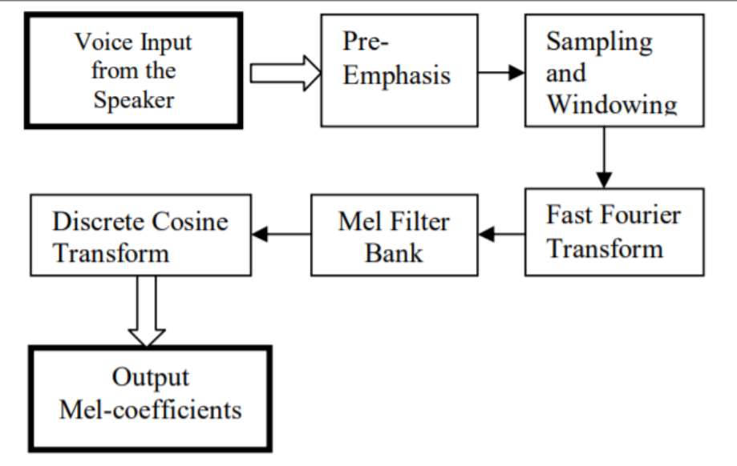
Analysis
Block Diagram of MFCC Algorithm
[1] 'Voice Recognition Using MFCC Algorithm'
Notes:
Mel-Spectrogram의 경우 주파수끼리 Correlate하기 때문에
도메인이 한정적인 문제에서 더 좋은 성능
MFCC의 경우는 De-Correlate를 해주기 때문에
일반적인 상황에서 더 좋은 성능을 보여준다고 한다.

Slide 9
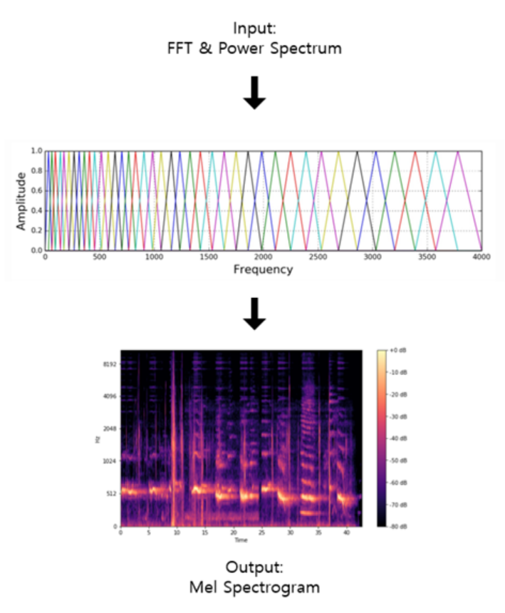
Analysis
Pre-Emphasis
High-pass filter
Sampling and Windowing
To create continuity, the frames are divided by 50% overlapping
If the frames are sampled apart from each other, the instantaneous rate of change at the junction of the frame and the frame may be infinite
Fast Fourier Transform
Extracting frequency components through Fourier Transform for each frame
Mel Filter Bank
Filter application for extracting Mel values for frequencies obtained for each frame
Discrete Cosine Transform (DCT)
It compresses the matrix for a feature called Mel-Spectrogram
Notes:
1) 고주파 성분을 변조가 강하게 걸리도록
2) A frame과 B frame이 서로 연속되지 않는다면,
프레임이 접합하는 부분에서의 주파수 성분이 무한대가 되어버림.
3) 각각의 프레임들에 대하여 Fourier Transform을 통하여 주파수 성분을 얻어낸다.
4) 퓨리에 변환을 통과한 신호를 위의 Mel-filter Bank를 통과하게 되면
Mel-Spectrogram이라는 피쳐가 뽑히게 된다.
5) 이산 코사인 변환
Mel-Spectrogram이라는 피쳐에 대해 행렬을 압축해서 표현해주는 DCT 연산을 수행 =>MFCC (Mel-Frequency Cepstral Coefficient)가 나오게 된다.
​
​

Slide 10
Analysis
소프트 맥스 분류기가 아닌 병렬 네트워크와 스태킹 앙상블 방법을 통해 이상호흡음을 효과적으로 분류
Notes:
1) 고주파 성분을 변조가 강하게 걸리도록
2) A frame과 B frame이 서로 연속되지 않는다면,
프레임이 접합하는 부분에서의 주파수 성분이 무한대가 되어버림.
3) 각각의 프레임들에 대하여 Fourier Transform을 통하여 주파수 성분을 얻어낸다.
4) 퓨리에 변환을 통과한 신호를 위의 Mel-filter Bank를 통과하게 되면
Mel-Spectrogram이라는 피쳐가 뽑히게 된다.
5) 이산 코사인 변환
Mel-Spectrogram이라는 피쳐에 대해 행렬을 압축해서 표현해주는 DCT 연산을 수행 =>MFCC (Mel-Frequency Cepstral Coefficient)가 나오게 된다.
​
​

Slide 11
Future work
Search other public lung sound datasets
Study of MFCC
소프트 맥스 분류기가 아닌 병렬 네트워크와 스태킹 앙상블 방법을 통해 이상호흡음을 효과적으로 분류
Notes:
주석 파일은 4개의 열로 구성됩니다.
호흡 주기의 시작
호흡 주기 종료
크랙의 유무(존재=1, 부재=0)
천명의 유무(존재=1, 부재=0)
각 주제에 대한 진단은
COPD: 만성 폐쇄성 폐질환
LRTI: 하기도 감염
URTI: 상부 호흡기 감염

Slide 12
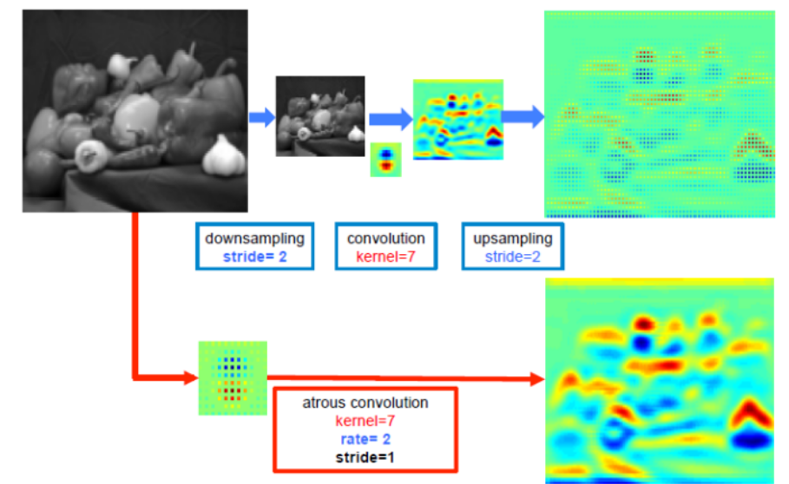
Appendix (1/2)
Notes:
1. 오디오 신호를 프레임별(보통 20ms - 40ms)로 나누어 FFT를 적용해 Spectrum을 구한다.
2. Spectrum에 Mel Filter Bank를 적용해 Mel Spectrum을 구한다.
3. Mel Spectrum에 Cepstral 분석을 적용해 MFCC를 구한다.
오디오 신호는 시간(가로축)에 따른 음압(세로축)의 표현, 즉 시간 영역(time domain)의 표현
여기에 FFT를 수행하면 주파수(가로축)에 따른 음압(세로축)의 표현, 즉 주파수 영역(frequency domain)의 표현이 가능해지고, 그것이 Spectrum
FFT(Fast Fourier Transform : 고속 푸리에 변환) 신호를 주파수 성분으로 변환하는 알고리즘으로, 기존의 이산 푸리에 변환(DFT)을 더욱 빠르게 수행할 수 있도록 최적화한 알고리즘.

Slide 13
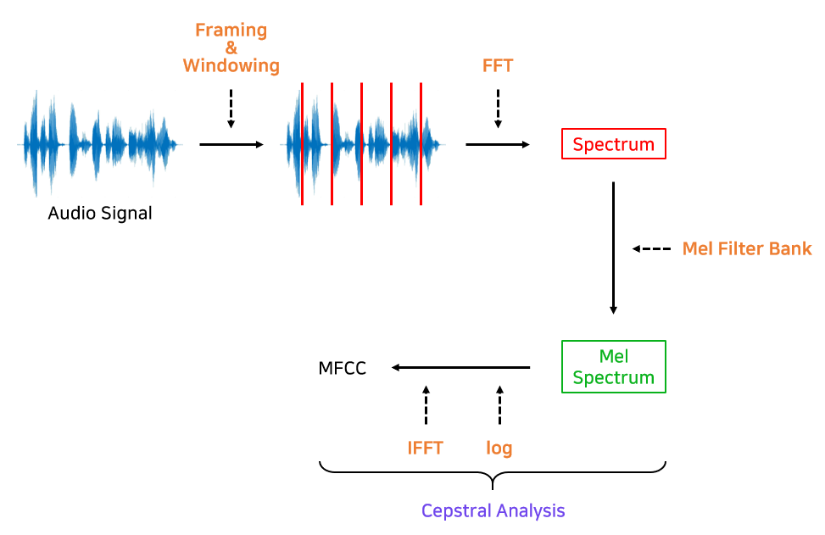
Appendix (2/2)
Notes:
1. 오디오 신호를 프레임별(보통 20ms - 40ms)로 나누어 FFT를 적용해 Spectrum을 구한다.
2. Spectrum에 Mel Filter Bank를 적용해 Mel Spectrum을 구한다.
3. Mel Spectrum에 Cepstral 분석을 적용해 MFCC를 구한다.
오디오 신호는 시간(가로축)에 따른 음압(세로축)의 표현, 즉 시간 영역(time domain)의 표현
여기에 FFT를 수행하면 주파수(가로축)에 따른 음압(세로축)의 표현, 즉 주파수 영역(frequency domain)의 표현이 가능해지고, 그것이 Spectrum
FFT(Fast Fourier Transform : 고속 푸리에 변환) 신호를 주파수 성분으로 변환하는 알고리즘으로, 기존의 이산 푸리에 변환(DFT)을 더욱 빠르게 수행할 수 있도록 최적화한 알고리즘.

